Slide 1

Nerv SSR 那些事
王豪

Slide 2

焦灼的技术选型
给到 toplife （nerv + athena） 同构需求后：
没做过！懒癌又要犯了，各种知乎搜索，Gihub比星， 看有什么成熟坑少的框架：于是next.js 这个词就晃来晃去（nuxt.js?），好吧，那就了解下它了。
上午过了遍文档和demo，嗯？啥玩意？用着这么简单！

Slide 3
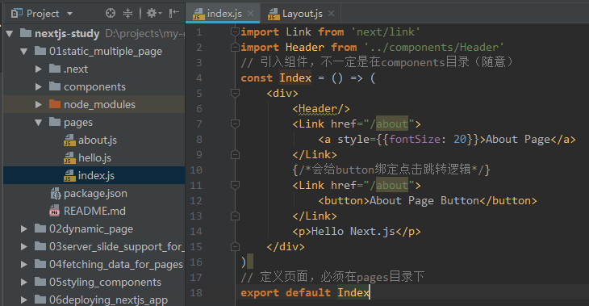
焦灼的技术选型

Slide 4

焦灼的技术选型
zeit（一个做 Cloud PaaS 组织）出品，文档无死角安利自家的PaaS（next.js 为zeit而生）
根据页面 js 路径自动注册后端+前端路由，浏览器页面跳转自动使用前端路由 (但需求上没这个需要)
支持hmr （nerv 暂不支持）
支持组件内样式（但需求上没这个需要）
封装了webpack开发打包部署流程（厉害, 也可自行弄）

Slide 5
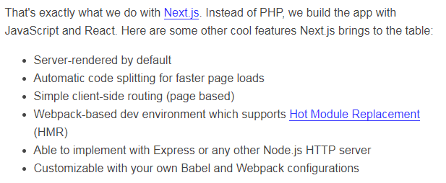
焦灼的技术选型
nerv 只能用在build环境 （与react耦合高）
官方有nerv的demo （默认跑不起来！ 虽然澈哥改了下可以运行，但是他们总体对nerv不怎么友好）

Slide 6


Nerv + Salak
综上和涛澈老司机商讨后，确定用 nerv + salak 直接发车。
初级目标：
1. 商详页和搜索页骨架直出
2. tdk直出，利于seo

Slide 7
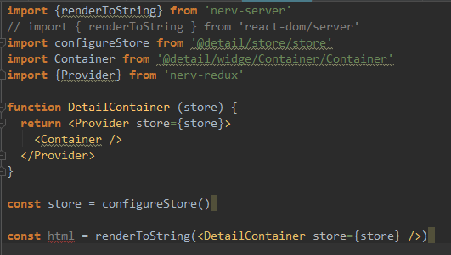
Nerv + Salak
一切开始于 renderToString：
一些生命周期方法无效 （nerv只会调用componentWiilMount）
浏览器部分组件,api 在node环境下不支持

Slide 8
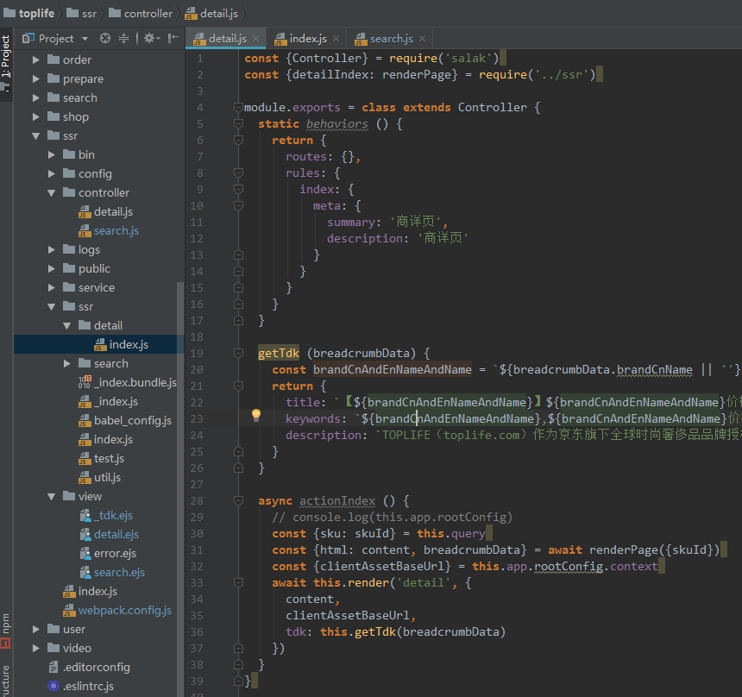
Nerv + Salak
dev模式babel-register运行时转ssr nerv组件代码
build模式webpack+babel打包
忽略 load 样式模块
讲雅典娜打包的html套入ejs html模板
修改既有组件逻辑，根据渲染模式，选择屏蔽依赖浏览器的代码

